Slide 1
Estadística Descriptiva.

Slide 2
Introducción.
Se propuso realizar un programa cuyo objetivo es calcular las medidas de tendencia central y de dispersión de los datos contenidos en un archivo secuencial.
El problema fue resuelto por medio de POO, diseñando y elaborando clases con métodos acorde a las necesidades de la solución.
El resultado final es un programa capaz de calcular las medidas de tendencia central y dispersión.

Slide 3
Planteamiento del problema.
Elaborar un programa que pueda leer los datos de un archivo secuencial, ponerlos en una estructura de datos en memoria, calcular sus medidas de tendencia central y dispersión, generar la distribución de frecuencias y el histograma correspondiente.

Slide 4
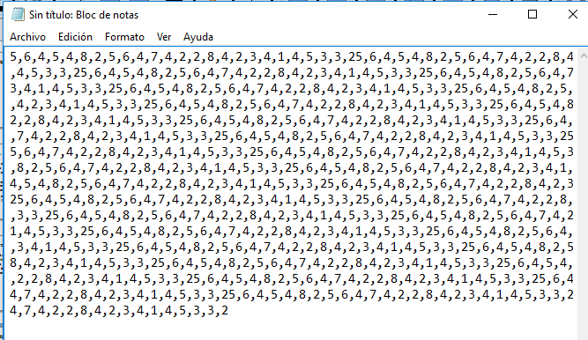
Entendiendo el problema.
Se entiende que el archivo secuencial contendrá los datos como texto separados por un carácter determinado tabulación ó coma por ejemplo.

Slide 5
Resumen.
Leer archivo y colocar los datos en una arreglo de un tipo numérico
Calcular media, mediana y moda, rango, sesgo y desviación estándar de los datos leidos del archivo.

Slide 6
Solución propuesta.
El código enfocado a la solución del problema se centra en tres módulos:
Módulo de Datos
Módulo de Graficación
Implementación con Interfaz Gráfica.

